Slide 1

NF4. FORMES JURÍDIQUES I CONSTITUCIÓ DE L’EMPRESA
UF1 EMPRESA I INICIATIVA EMPRENEDORA (RA3)

Slide 2
Criteris per escollir la forma jurídica.
La forma jurídica identifica legalment a les empreses davant l’Administració, els clients i els proveïdors.
Per triar la forma jurídica més adient cal tenir en compte els següents criteris generals:
Complexitat dels tràmits de constitució.
Nombre de socis.
Necessitats econòmiques d’inversió i despeses.
Responsabilitat patrimonial dels socis.
Aspectes fiscals.

Slide 3
Criteris per escollir la forma jurídica.
Complexitat de la constitució.
Algunes formes jurídiques poden comportar un excés de tràmits burocràtics.
Algunes formes jurídiques són obligatòries per alguns tipus d’activitat (agències de viatges: S.L o S.A).
S’han de valorar també els costos dels tràmits. Si s’encarreguen a una gestoria és més car que si ho fa el mateix empresari.

Slide 4
Criteris per escollir la forma jurídica.
Nombre de socis.
Quan hi ha més d’un soci és millor una forma societària.
Algunes formes jurídiques exigeixen un nombre mínim de socis.

Slide 5
Criteris per escollir la forma jurídica.
Necessitats econòmiques del projecte.
Algunes formes jurídiques exigeixen un capital mínim.
Responsabilitat patrimonial dels promotors.
La responsabilitat és l’obligació de respondre dels deutes que es generin en l’activitat empresarial.
Hi ha dos tipus:
Limitada: la responsabilitat es limita al capital aportat, els béns i drets que té l’empresa.
Il·limitada: la responsabilitat també inclou els béns personals dels socis si amb els de l’empresa no hi ha prou per pagar els deutes que l’empresa pugui tenir.

Slide 6
Criteris per escollir la forma jurídica.
E. Aspectes Fiscals
Segons quina sigui la forma jurídica escollida l’empresa haurà de pagar a Hisenda impostos diferents:
IRPF (impost sobre la renda de les persones físiques): és un impost progressiu que haurà de declarar cada soci de manera individual.
IS (impost de Societats): es paga de manera fixa un 25% sobre els beneficis obtinguts. En alguns casos específics es redueix com en empreses petites, nous emprenedors i cooperatives.

Slide 7
2. Tipus de formes jurídiques
EMPRESARI INDIVIDUAL
Característiques:
La persona ha de ser major d’edat i amb capacitat legal. Els menors d’edat poden ser empresaris a través de representants legals.
Ha de dur a terme una activitat empresarial de forma habitual i en nom propi.
La seva responsabilitat és il·limitada.
No hi ha capital mínim.
Tramitació legal per constituir-se molt simple, només cal l’alta en el règim especial de treballadors autònoms.
Tributa per IRPF.

Slide 8
2. Tipus de formes jurídiques
L’EMPRENEDOR DE RESPONSABILITAT LIMITADA
L’emprenedor pot limitar la seva responsabilitat als deutes contrets en l’exercici de l’activitat empresarial o professional mitjançant la condició d’ “Emprenedor de responsabilitat limitada”.
Aquesta limitació només afecta a l’habitatge habitual sempre i quan s’inscrigui al Registre de la Propietat i a no ser que infringeixi frau o negligència greu.

Slide 9
2. Tipus de formes jurídiques
SOCIETAT DE RESPONSABILITAT LIMITADA
Característiques:
Pot ser constituïda per un o més socis.
El capital mínim ha de ser de 3005,06 €.
El capital es divideix en participacions. Els socis rebran beneficis en funció del nombre de participacions que tinguin.
Les participacions no es poden vendre a altres persones sense l’acord dels socis, només al cònjuge, pares, fills o a altres socis. És un tipus de societat personalista.
La responsabilitat és limitada.
L’impost a pagar és l’IS.

Slide 10
2. Tipus de formes jurídiques
SOCIETAT DE RESPONSABILITAT LIMITADA
Constitució:
S’ha de fer una escriptura pública davant un notari.
La Societat de Responsabilitat Limitada s’ha d’inscriure al Registre Mercantil.
El nom de l’empresa haurà d’anar seguit de les sigles SL o SRL. En el cas d’un únic soci SLU.

Slide 11
2. Tipus de formes jurídiques
SOCIETAT DE RESPONSABILITAT LIMITADA
Òrgans de govern:
Junta General de Socis, on es decideixen els assumptes d’empresa, formada per tots els socis.
Administrador/s: gestiona i representa l’empresa. Poden ser socis o no.

Slide 12
2. Tipus de formes jurídiques
SOCIETAT LIMITADA NOVA EMPRESA
Característiques:
És una modalitat de la S.L. però amb els tràmits de constitució molt més senzills. Molt adequada per a les microempreses.
El capital mínim és de 3.012 € i com a màxim 120.202 €.
Nombre màxim de socis: 5 socis
La responsabilitat és limitada i tributen l’IS

Slide 13
2. Tipus de formes jurídiques
SOCIETAT LIMITADA DE NOVA EMPRESA
Constitució:
S’ha de fer una escriptura pública davant un notari.
S’ha d’inscriure al Registre Mercantil.
Els òrgans de govern són els mateixos que les S.L
Aspecte important: es poden fer els tràmits de constitució i alta en el Registre mercantil en 48 hores i per via telemàtica.
El nom de l’empresa haurà d’anar seguit de les sigles SLNE.

Slide 14
2. Tipus de formes jurídiques
SOCIETAT ANÒNIMA
Característiques:
Pot ser constituïda per un o més socis.
El capital mínim ha de ser de 60.101,21 €.
El capital es divideix en accions. Els socis rebran beneficis en funció del nombre d’accions que tinguin.
La responsabilitat és limitada.
No importa la persona del soci sinó la seva aportació de capital.
Les accions es poden transmetre lliurement.
L’impost que tributen és l’IS.

Slide 15
2. Tipus de formes jurídiques
SOCIETAT ANÒNIMA
Constitució:
S’ha de fer una escriptura pública davant un notari.
S’ha d’inscriure al Registre Mercantil.
Els òrgans de govern són els mateixos que les S.L.

Slide 16
2. Tipus de formes jurídiques
SOCIETAT ANÒNIMA
Òrgans de govern:
Junta General de Socis, on es decideixen els assumptes d’empresa, formada per tots els socis.
Administradors: encarregats de la gestió i la representació de l’empresa. Poden ser socis o no.
Auditors de comptes: un òrgan intern de revisió de la comptabilitat. Realitzaran el control i revisió de la comptabilitat de l’empresa.

Slide 17
2. Tipus de formes jurídiques
SOCIETAT UNIPERSONAL
És aquella societat limitada o anònima:
Constituïda per un únic soci, sigui persona natural o jurídica.
Constituïda per dos o més socis quan totes les participacions o les accions hagin passat a ser propietat d’un únic soci.
La condició d’unipersonal s’ha de fer constar a l'escriptura púbica i ha d’aparèixer en tota la documentació de l’empresa (SAU o SLU).

Slide 18
2. Tipus de formes jurídiques
SOCIETAT LABORAL
Característiques:
Són societats anònimes o societats limitades on la major part dels socis de l’empresa són treballadors a jornada completa i per temps indefinit.
Tres tipus de membres:
Socis treballadors: mínim el 51% del capital.
Socis no treballadors: només tenen participació en el capital però no treballen.
Treballadors assalariats: no podran superar el 49% del còmput global d’hores anuals treballades.

Slide 19
2. Tipus de formes jurídiques
SOCIETAT LABORAL.
Constitució:
S’ha d’inscriure en el Registre Mercantil.
S’ha d’inscriure en el Registre de Societats Laborals de Catalunya.
El nom de l’empresa haurà d’anar seguit de les sigles SLL si són limitades o SAL si són anònimes.
Tenen la obligació de crear un fons especial de reserva amb el 10% dels beneficis obtinguts que no podrà repartir-se entre els socis.
Tributen per l’IS.

Slide 20
2. Tipus de formes jurídiques
COOPERATIVES DE TREBALL ASSOCIAT.
S’associen almenys 3 persones per a desenvolupar una activitat per proporcionar-se un lloc de treball produint bens o serveis per a terceres persones (socis cooperativistes).
Poden haver socis col·laboradors (només aporten capital) (socis adherits).
La gestió de l’empresa correspon als socis.
Funcionen de manera democràtica (tenen el mateix dret a vot independentment del capital aportat)
La responsabilitat és limitada.
No tenen ànim de lucre: si hi ha excedents es reparteix equitativament entre els socis en funció de l’activitat que facin, no en funció del capital aportat.

Slide 21
2. Tipus de formes jurídiques
COOPERATIVES DE TREBALL ASSOCIAT.
Cooperatives de primer grau: integrades per persones físiques.
Cooperatives de segon grau: integrades per persones jurídiques, o sigui, associació de cooperatives.

Slide 22
2. Tipus de formes jurídiques
COOPERATIVES DE TREBALL ASSOCIAT.
Com es reparteixen els excedents (beneficis)?
Fons de reserva obligatori: per desenvolupament i garantia de la cooperativa.
Fons d’educació i promoció: destinat a activitats de formació i educació pels socis.
Retorn cooperatiu: és el repartiment entre els socis dels excedents segons la seva activitat, no en funció del capital aportat.

Slide 23
2. Tipus de formes jurídiques
COOPERATIVES DE TREBALL ASSOCIAT.
Òrgans de govern:
Assemblea General: composta pel conjunt de socis.
Consell rector: òrgan col·legiat que governa i representa la cooperativa.
interventor: òrgan de fiscalització de la cooperativa.

Slide 24
2. Tipus de formes jurídiques
COMUNITATS DE BÉNS
Característiques:
Mínim 2 socis
Responsabilitat il·limitada
No hi ha capital mínim.
Tributen IRPF
Els socis treballadors s’han de donar d’alta en el règim d'autònoms.
No cal escriptura pública, només un contracte entre els socis.

Slide 25
2. Tipus de formes jurídiques
Franquícies
És un contracte entre dues parts: Franquiciador i Franquiciat.
Franquiciador
Franquiciat
Producte+ marca + Know How
Cànon d’entrada +Royalty + cànon de publicitat

Slide 26
2. Tipus de formes jurídiques
Franquícies
Avantatges d’una franquícia:
Expansió ràpida.
Molt poca inversió.
Coneixements del mercat.
Ingressos estables.
Inconvenients:
El franquiciat no té llibertat per dirigir el seu negoci.

Slide 27
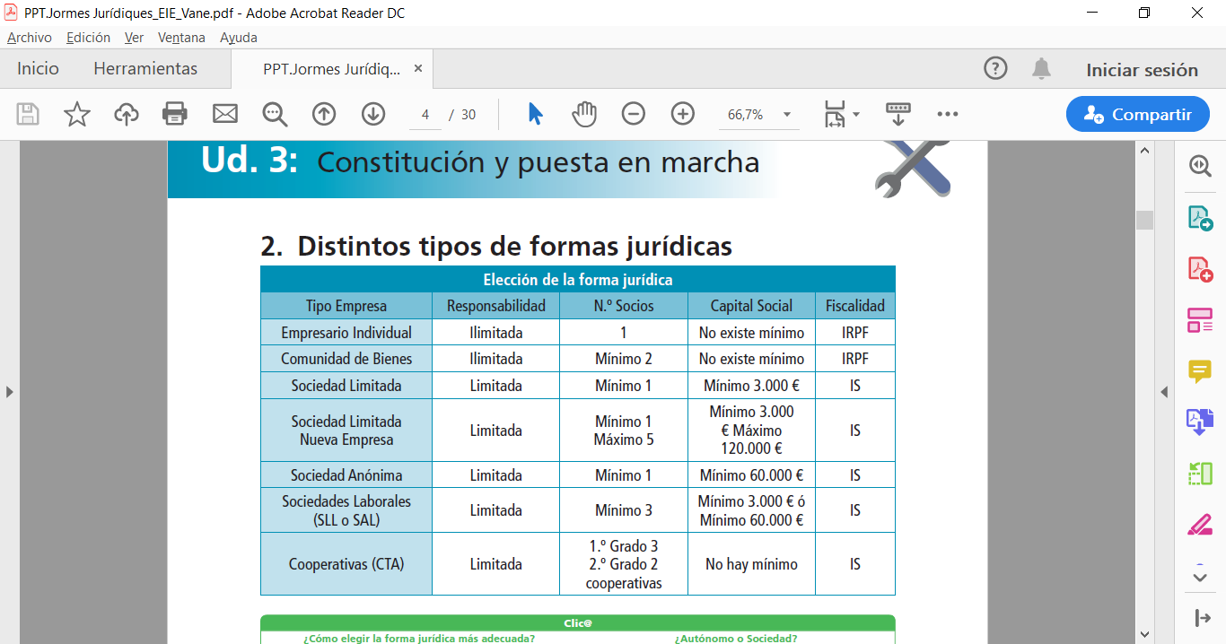

Slide 28
